Slide 1
Histoire des cultures économiques et politiques en France contemporaine
TD 17/09/2026
Francesco.Stuffer@univ-paris1.fr

Slide 2
Calendrier
Séquence I 1789 - 1848
24/09
1/10 Ines, Karma, Amra
8/10 Sarah, Sofia B, Sirine
15/10 Dayan, Iliasse, Claude
Séquence II 1848 - 1870
22/10 Emy, Hoa, Nahada
5/11 : DST
Dissertation (en 1h30)
12/11
19/11 Sofia A., Maria, Hasna, Janelle
Séquence III 1870 - 1914
26/11 Eunice, Vanessa, Sandy
3/12 Idiatou, Emanuela, Mai Chi
10/12
17/12

Slide 3
Exposés
Commentaire d’un document au choix de la période relative à la séquence du cours
20’, en groupe
Même note pour le groupe en entier
Mobilisez le fascicule (ou votre créativité)
Document à annoncer la semaine avant l’exposé
Communiquez – entre vous et avec moi – pour ne pas proposer le commentaire du même document

Slide 4
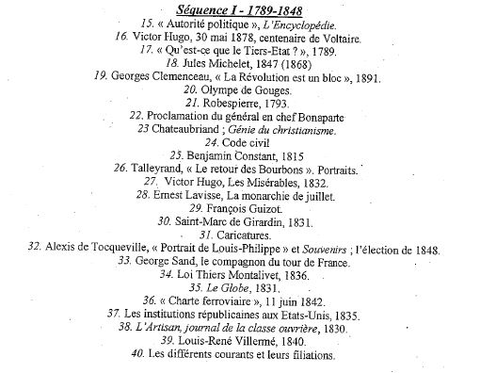
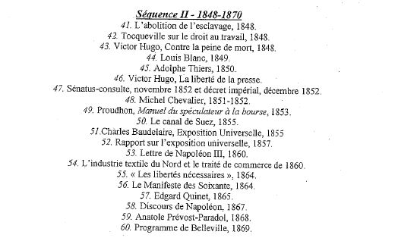
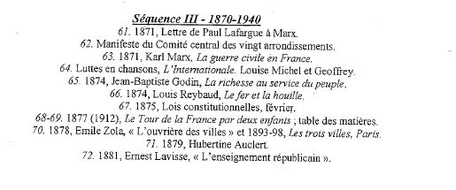
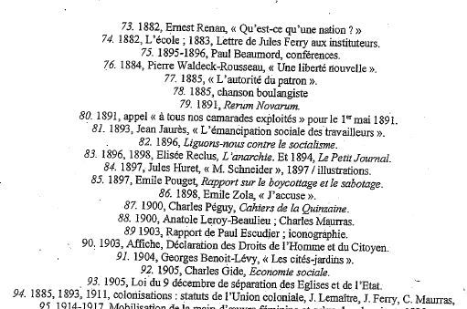

Slide 5
Points de méthodologie
Dissertation
réponse à un sujet donné, en produisant une problématique et un plan
Les éléments de l’introduction:
Accroche, contextualisation spatiale et chronologique, problématisation, annonce du plan
Développement: plan rédigé en parties et sous-parties, selon l’organisation de vos idées
Conclusion: rappel et réponse à la problématique (éventuellement ouverture)
!! Hors sujet et abstraction
Commentaire de document
étude d’une source, exercice qui vise à interroger un document historique
Les éléments de l’introduction:
Accroche, nature du document (typologie, date, destinataires, contenu), auteur (présentation de sa vie et de son point de vue), problématisation
Développement: plan rédigé en parties et sous-parties, avec citations du document
Conclusion: rappel et réponse à la problématique (éventuellement ouverture)
!! Résume du document, dissertation masquée (sans citations)

Slide 6
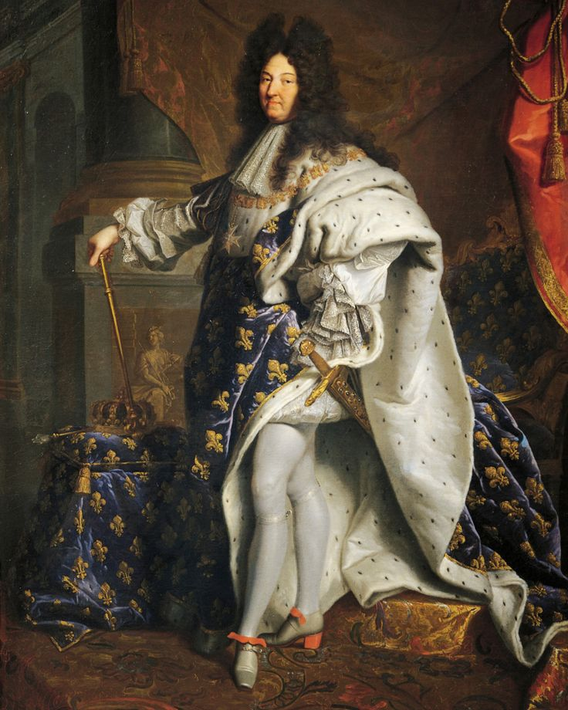
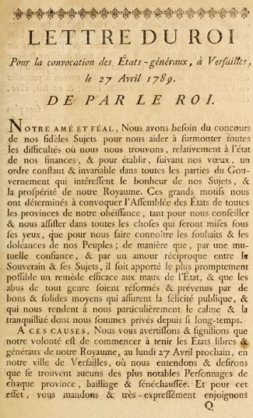
Quand commence 1789?
Monarchie qui entre dans une logique de consultation
1787, Parlement de Paris réclame le Etats Généraux
Vieux conflit entre administration absolutiste et résistances parlementaires
Conjoncture environnementale et économique: 1786, traité de commerce franco-anglais; 1787, pluies et inondations; 1788, grêle
Convocation des Etats Généraux pour le 1 mai 1789

Slide 7
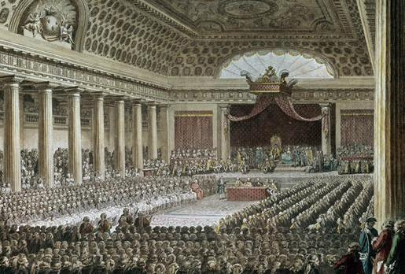
Les Etats Généraux
Institution d’Ancien Régime
Pas de règle fixe de convocation
Dernier précèdent en 1614
Thème de la représentation et de l’imposition
Necker: équité de la représentation
Rédaction des cahiers de doléances
Evocation de l’idée d’une constitution
Vedettes du Tiers Etat des transfuges d’autres ordres - abbé Sieyès et le vicomte de Mirabeau.

Slide 8


Slide 9
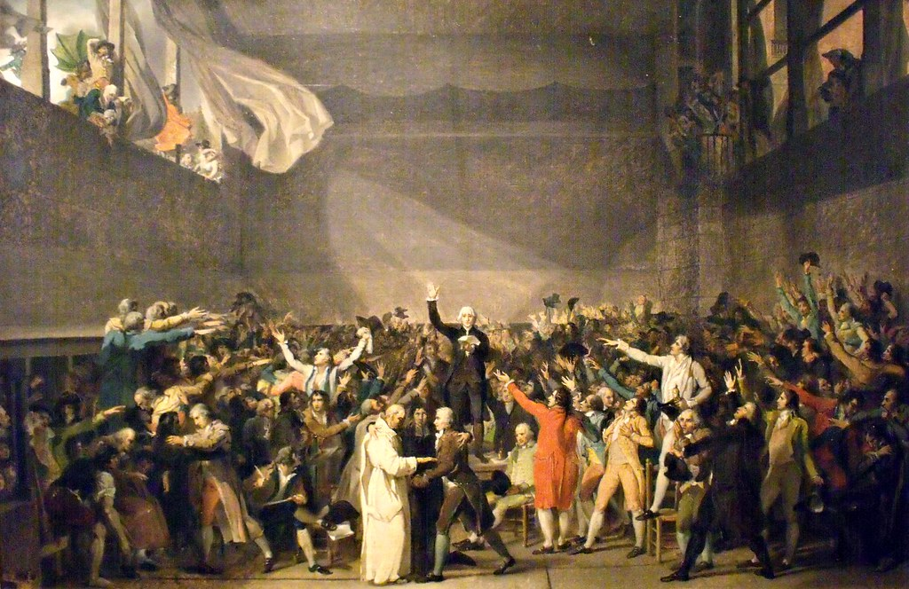
Des Etats Généraux à l’Assemblée Nationale
17/06, Tiers Etat qui se rebaptise Assemblée Nationale
20/06, serment de “ne jamais se séparer et de se rassembler partout où les circonstances l’exigeront jusqu’à ce que la Constitution du royaume ne soit établie”
11/07, renvoi de Necker
12/07, émeute parisienne préparé par le « comité permanent »
14/07, prise de la Bastille précédée par la prise des Invalides
15/07, Necker rappelé
17/07, La Fayette commandant de la garde nationale

Slide 10
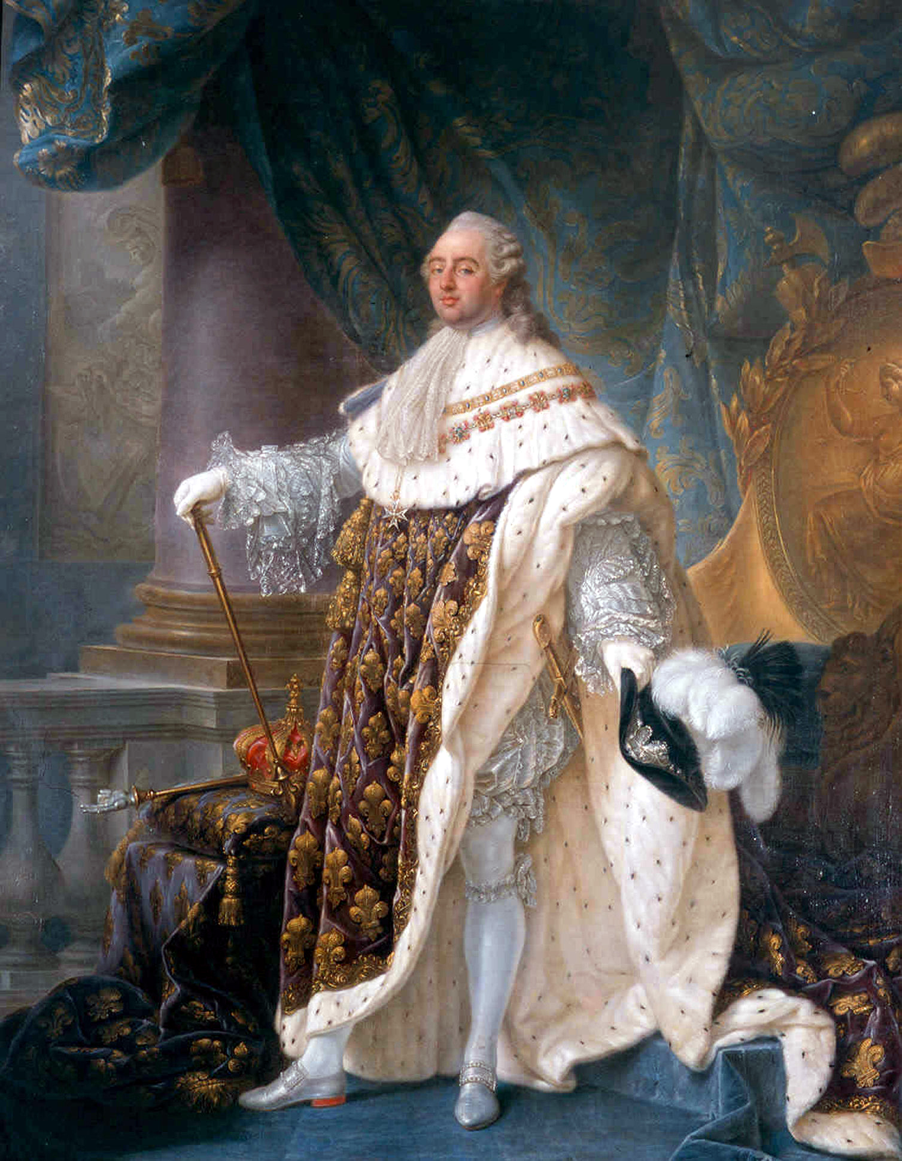
L’Assemblée Nationale devient Constituante
Esprit de la Révolution depuis juin: tabula rasa.
Abandon de tous les privilèges et triomphe de l’esprit “national”:
Admission de tous à tous les emplois; égalité civique; justice égale et gratuite pour tous; abolition de la servitude personnelle; abolition de la dime.
Sensation de rupture avec l’ancienne société.
Disparition de la société des corps définis par des privilèges partagés, naissance de la société moderne des individus.
Reconversion du vieux droit des seigneurs en contrat bourgeois.
26 aout, Déclarations des droits de l’homme pour constituer un corps politique les Français redéfinis en individus libres et égaux devant la loi.
Idée de “volonté générale” et d’aucune autre souveraineté que celle populaire.
Problème de l’organisation de cette souveraineté sur un territoire si vaste et où l’incarnation précédente était monarchique.

Slide 11
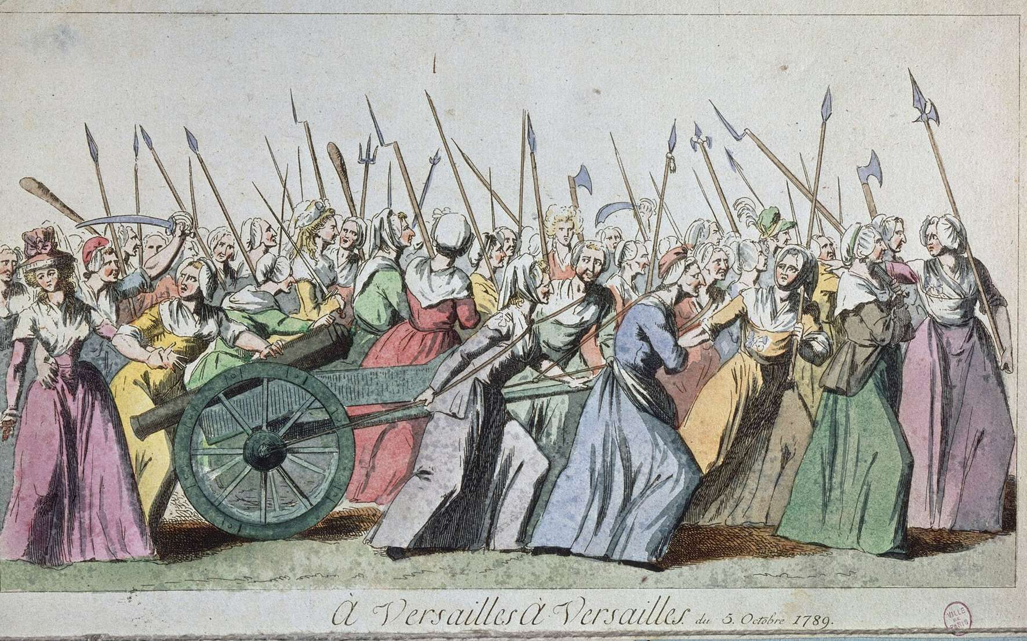
Louis XVI proclamé “restaurateur de la liberté française”
Débat de septembre: droit de veto royal sur le pouvoir législatif, donc sur la nature et attribution de la souveraineté.
Veto provisoire conçu comme une simple possibilité d’appel à la nation. Mais l’Assemblée est souveraine, le roi exerce un pouvoir second, délégué par elle.
5 octobre, marche des femmes (et gardes nationaux)

Slide 12
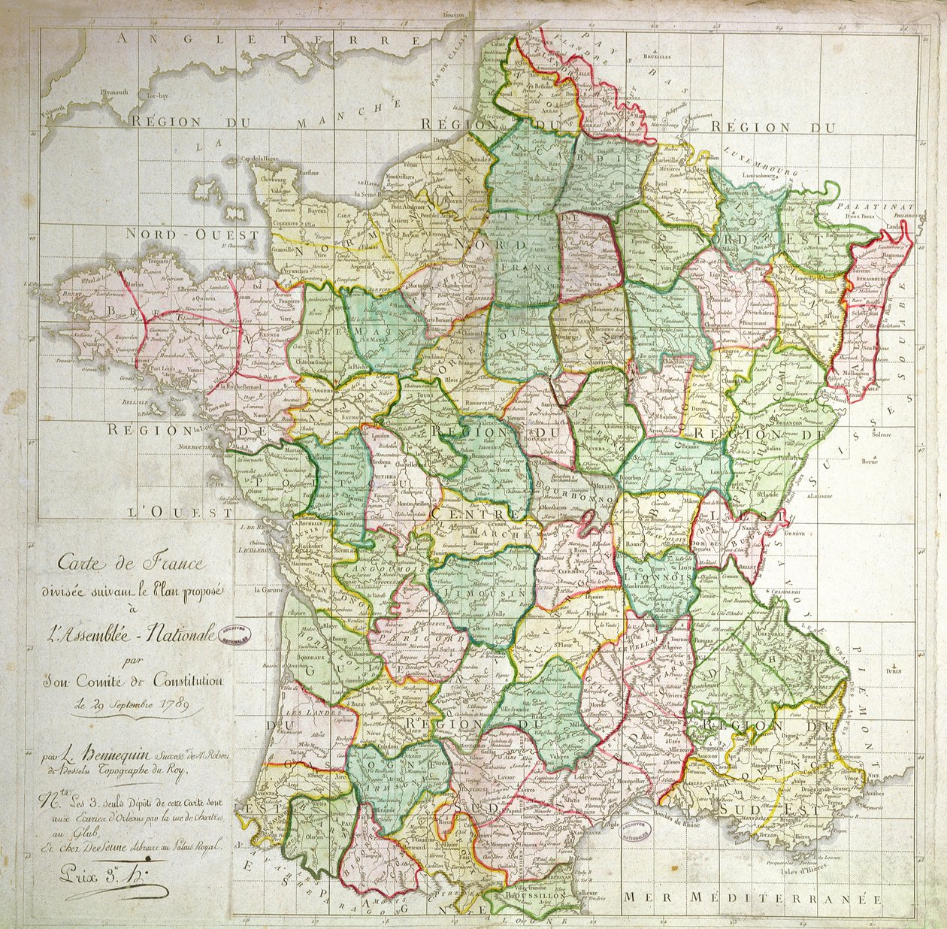
De 1789 à 1790
Séparation violente entre démocratie française et tradition catholique.
2 novembre, Assemblée qui met à la disposition de la nation les biens du clergé.
Février 1790 rejet de la proposition de déclarer le catholicisme religion nationale.
Nouvelle division de la France en 83 départements (calque pour les nouvelles diocèses).
Affaire religieuse qui donne un drapeau populaire aux hommes de l’ancien régime, notamment émigrés.

Slide 13
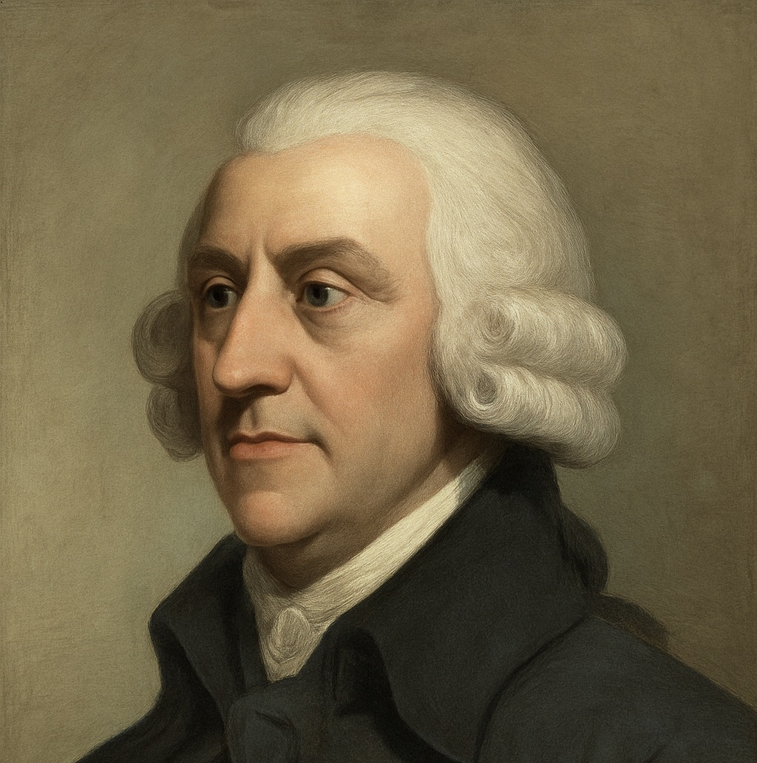
De 1789 à 1790
Révolution de 1789 a voulu refaire la société et le corps politique sur l’idée que l’essence de l’homme, la liberté, est commune.
Deux sources d’inspiration:
Individualisme libéral (libre poursuite de leurs intérêts et de leur bonheur).
Conception unitaire de la souveraineté du peuple, à travers l’idée de nation ou de volonté générale.
Division de la France en départements d’étendue comparable, tracés en fonction de la raison (et de l’histoire), et baptisés par leurs éléments naturels - cours d’eau, montagnes - tous avec des administrations élues.
Libération des intérêts, abolition de monopoles et privilèges industriels et commerciaux. Liberté de circulation intérieure.

Slide 14
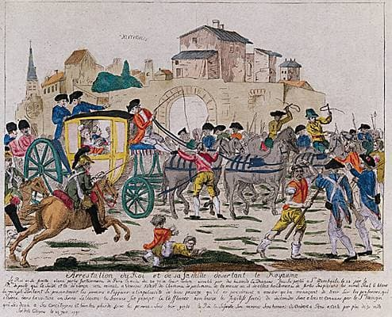
1791
Proposition d’une “nationalisation” de la monarchie (Mirabeau).
Juin 1791, tentative de fuite de Louis XVI (Varennes).
17 juillet manifestation au Champ-de-Mars
Difficile construction du corps politique nouveau , “reconstruction du tout à partir de rien”.
Tension entre l’idée démocratique et ce que la Constituante a préservé d’inégalitaire dans le nouveau corps politique – vote censitaire (élément contradictoire de la représentation )
Robespierre fait voter la non-rééligibilité des membres de la Constituante.
Constitution privée de l’appui de ceux qui l’ont faite.

